Slide 1
ALM 257 Ülke Bilgisi

Slide 3
Bundesrepublik Deutschland
Völkerwanderung und Frühmittelalter (375–962)
Vom Ostfrankenreich zum Heiligen Römischen Reich (962–1806)
Rheinbund, Deutscher Bund, Norddeutscher Bund (1806–1871)
Deutsches Kaiserreich (1871–1918)
Weimarer Republik (1919–1933)
Nationalsozialistische Diktatur (1933–1945)
Alliierte Besatzung (1945–1949)
Bundesrepublik Deutschland und DDR (1949–1990)
Wiedervereinigtes Deutschland (seit 1990)

Slide 4
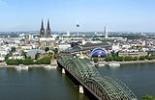
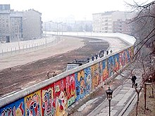
Bevölkerungsreichste Siedlungsgebiete in Deutschland
BERLIN
MÜNCHEN
HAMBURG
KÖLN

Slide 5
Gisela Kraft
https://www.zeit.de/kultur/literatur/2010-01/gisela-kraft-tot

Slide 6
Yunus in Berlin

